Slide 1
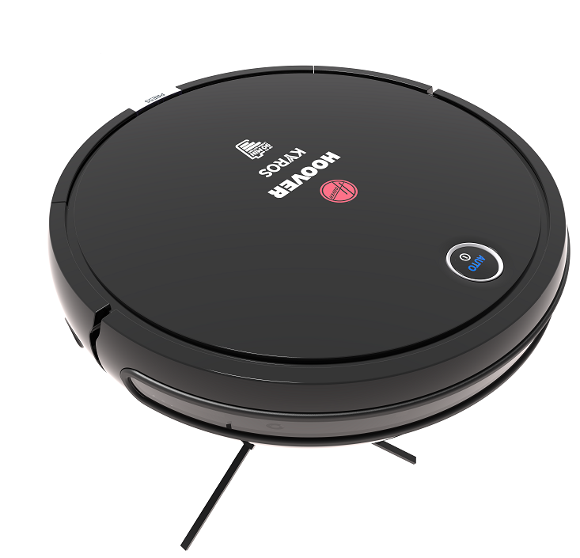
RBT001 011– robotický vysavač KYROS
Infra červený paprsek, 90 min doba provozu, LED displej, LION baterie, 4 programy, senzor prachu
Výkon a vlastnosti
Systém navigace Infra červený paprsek
Wifi Ne
Info Voice + Demo program Ne
Doba provozu 90 min
Hladina hluku (dB(A)) 65
Maximální příkon (W) 32
Typ baterie Lithium Ion
Doba dobíjení (hod) 5 (první nabití 24 hod)
Funkce a výbava
LCD displej Ne
LED displej Ano
Předmotorový filtr Textilní + pěnový
Počet programů vysávání 4
Program Turbo Ne
Bezdotykové senzory Ano
Měkký doraz Ano
Péče o parkety Ne
Automatický návrat do základny Ne
Způsob dobíjení Nabíječka
Objem nádoby na prach 0,5 l
Detekce naplnění nádoby na prach Ano
Velikost plochy vysáté na jedno
nabití (m2) 80 - 90
Rychlost (m/vteřinu) 0,25
Funkce programování Ne
Ukazatel naplnění nádoby Ano
Postranní kartáček 2
Leštič podlahy Ne
Držadlo pro přenášení Ne
Senzor prachu Ano
Senzor proti pádu Ano (3)
Měkký doraz / navigace Mechanický/ optická
Virtuální zeď Ne
Dálkový ovladač Ne
Příslušenství
Náhradní postranní kartáčky Ano (2)
Náhradní předmotorový filtr Ano (2)
Rotační kartáč Ano
Logistická data
Kód 3900160
EAN kód 8016361950825
Barva Černá
Rozměry výrobku v x š x h (cm) 32,6 x 32,6 x 7,9
Čistá váha výrobku (kg) 4
Rozměry balení v x š x h (cm) 47,3 x 41,7 x 13,3
Hrubá váha s obalem (kg) 4,5
SENZOR PROTI DOTYKU
LION BATERIE BEZ PAMĚŤOVÉHO EFEKTU
SENZOR PROTI PÁDU
OCHRANA NÁBYTKU – MĚKKNÝ NÁRAZNÍK
DETEKCE PRACHU POMOCÍ SENZORU
ROTAČNÍ KARTÁČ
2 POSTRANNÍ KARTÁČKY

